Slide 1
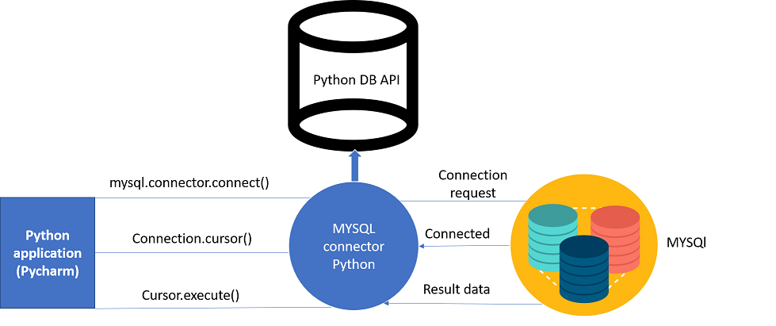
Visualizar, crear e insertar en una BdD con Python

Slide 2
Índice
Introducción
El uso externo del SQL en otros lenguages de programación
SQL utilizando Python
Visualizar BdD con Python
Crear e Insertar desde Python
Actualizar o agregar nuevos casos: desde un DataFrame a una BdD

Slide 3
Índice
Introducción

Slide 4

¿SQL se creó para ser gestionado únicamente desde un RDBMS ?

Slide 5
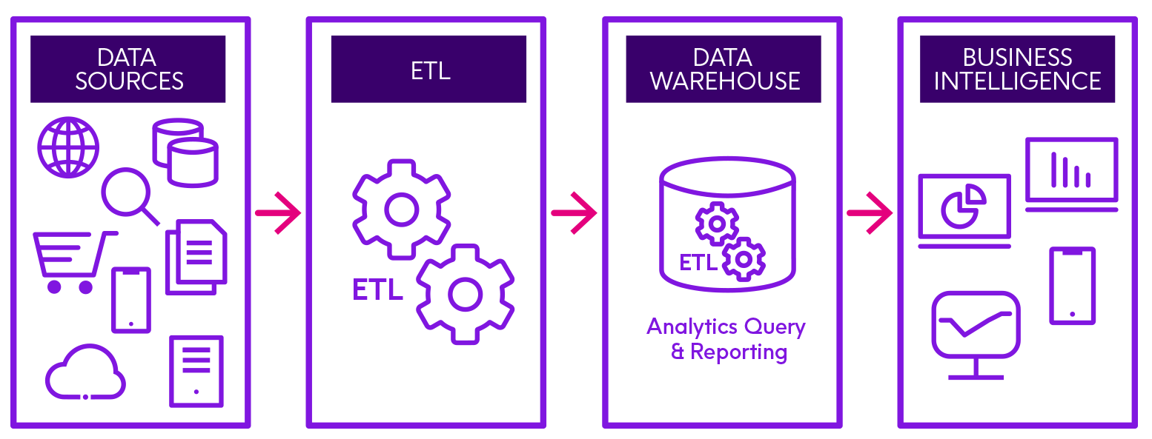
La verdad profesional del uso de Bases de Datos y el SQL
Considero que cuando se trabaja con un sistemas de gestión de bases de datos relacionales (RDBMS), es únicamente una forma de administrar la data.
El hacer uso de la data, usualmente suele proceder de otro programa y lenguaje de programación: su uso al negocio es exterior al RDBMS…

Slide 6
Índice
Introducción
El uso externo del SQL en otros lenguajes de programación

Slide 7
Integrando SQL con otros lenguajes de programación
SQL, como lenguaje de consulta estructurado, es esencial para interactuar con bases de datos relacionales. La realidad es que casi todos los lenguajes de programación modernos tienen bibliotecas o módulos para interactuar con bases de datos SQL.
A continuación, se presenta una visión general de cómo se utiliza SQL en varios lenguajes populares:
Java:
  JDBC (Java Database Connectivity): Es una API que permite a las aplicaciones Java interactuar con bases de datos. Los desarrolladores pueden ejecutar consultas SQL directamente o usar herramientas más avanzadas como ORM (Object-Relational Mapping).
  JPA (Java Persistence API) y Hibernate: Son frameworks que permiten mapear objetos Java a registros de bases de datos, permitiendo a los desarrolladores trabajar con objetos en lugar de SQL directo.
C#:
  ADO.NET: Proporciona acceso a bases de datos relacionales y no relacionales. Los desarrolladores pueden usar consultas SQL directamente o aprovechar Entity Framework, un ORM popular para .NET.
  Entity Framework: Permite a los desarrolladores trabajar con datos como objetos y propiedades, y el framework se encarga de generar y ejecutar el SQL necesario.
PHP:
  PDO (PHP Data Objects): Es una extensión para acceder a bases de datos en PHP. Permite ejecutar consultas SQL y obtener resultados en forma de objetos o arrays.
  MySQLi: Es una extensión específica para MySQL que permite a los desarrolladores de PHP ejecutar consultas SQL y administrar bases de datos MySQL.

Slide 8
Integrando SQL con otros lenguajes de programación
JavaScript (Node.js):
  Node.js drivers: Hay drivers específicos para bases de datos populares como MySQL, PostgreSQL y SQLite que permiten ejecutar consultas SQL directamente.
  ORMs como Sequelize o TypeORM: Permiten a los desarrolladores trabajar con datos en un estilo más orientado a objetos, abstractando muchas de las consultas SQL.
Ruby:
  Active Record: Es el ORM incluido en Ruby on Rails. Permite a los desarrolladores definir modelos (que corresponden a tablas en la base de datos) y trabajar con ellos de manera orientada a objetos, generando automáticamente el SQL necesario.
Go (Golang):
  Go's database/sql package: Proporciona una interfaz genérica para interactuar con RDBMS. Los drivers específicos para bases de datos como MySQL, PostgreSQL y SQLite permiten la ejecución de consultas SQL.
  ORMs como GORM: Ofrecen una forma más alta de abstracción para trabajar con bases de datos.
R:
  Paquetes como RMySQL o RPostgreSQL: Permiten a los usuarios de R conectarse a bases de datos y ejecutar consultas SQL directamente desde R.
Estos son solo ejemplos de algunos lenguajes de programación y las herramientas disponibles para trabajar con SQL. La capacidad de interactuar con bases de datos SQL es fundamental para la mayoría de los lenguajes de programación modernos, y hay una amplia variedad de herramientas disponibles, desde bibliotecas de bajo nivel que ejecutan SQL directamente hasta ORMs de alto nivel que abstraen gran parte del SQL y proporcionan una interfaz orientada a objetos.

Slide 9
Índice
Introducción
El uso externo del SQL en otros lenguages de programación
SQL utilizando Python

Slide 10
Los bondades Python en un RDMBS
Utilizar Python para trabajar con RDBMS (Sistemas de Gestión de Bases de Datos Relacionales) ofrece varias ventajas que enriquecen y facilitan el proceso de gestión y análisis de datos. Aquí te presento algunas de las principales riquezas de combinar Python con RDBMS:
Versatilidad: Python es un lenguaje de propósito general que se puede utilizar en una amplia variedad de aplicaciones, desde desarrollo web hasta inteligencia artificial. Al integrar RDBMS con Python, puedes construir aplicaciones completas que aprovechen tanto el poder de las bases de datos relacionales como la versatilidad de Python.
Facilidad de Uso: Python es conocido por su sintaxis clara y legible, lo que hace que el proceso de escribir, leer y mantener código sea más sencillo.
Bibliotecas de Análisis de Datos: Python cuenta con bibliotecas como Pandas, NumPy y SciPy que facilitan el análisis y manipulación de datos. Puedes extraer datos de un RDBMS directamente a un DataFrame de Pandas y aprovechar todas sus herramientas.
Integración con Herramientas de Visualización: Bibliotecas como Matplotlib, Seaborn y Plotly permiten visualizar datos de manera efectiva. Al combinar Python con RDBMS, puedes crear visualizaciones dinámicas basadas en datos en tiempo real.

Slide 11
Los bondades Python en un RDMBS
ORMs (Object-Relational Mapping): Python tiene varios ORMs, como SQLAlchemy y Django ORM, que permiten interactuar con bases de datos relacionales de manera más "pythonica", integrando muchas de las operaciones SQL.
Flexibilidad con Diferentes RDBMS: Con Python, puedes interactuar con múltiples RDBMS (como PostgreSQL, MySQL, SQLite, Oracle, etc.) usando la misma lógica y código base con mínimas modificaciones.
Automatización: Python es excelente para escribir scripts y automatizar tareas repetitivas relacionadas con bases de datos, como limpieza de datos, migraciones y backups.
Ecosistema Rico: La comunidad Python ha desarrollado una amplia variedad de paquetes y herramientas para facilitar la conexión, consulta y administración de bases de datos.
Portabilidad: Los scripts y aplicaciones de Python generalmente son portables entre diferentes sistemas operativos y plataformas.

Slide 12
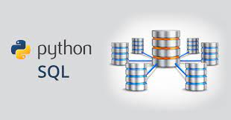
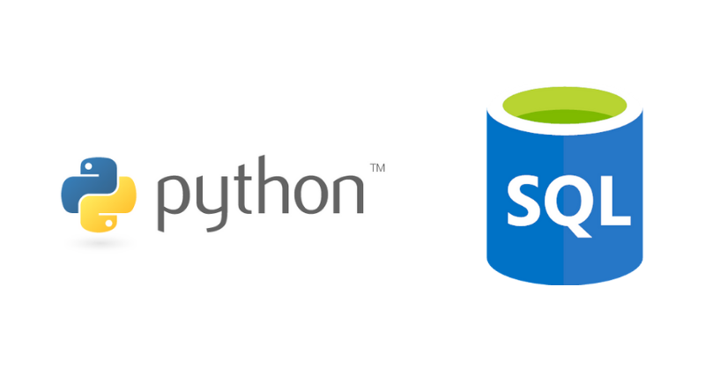
Los bondades Python en un RDMBS
Integración con Otras Tecnologías: Python se integra bien con otras tecnologías y servicios, como sistemas de bases de datos NoSQL, plataformas en la nube, sistemas de colas y más.
Desarrollo Rápido: La naturaleza interpretada de Python y su amplia biblioteca estándar permiten un desarrollo más rápido en comparación con otros lenguajes, lo que es útil para prototipos y aplicaciones de bases de datos.
En resumen, la combinación de Python con RDBMS no solo facilita la gestión y consulta de datos sino que también permite análisis avanzados, visualizaciones y la construcción de aplicaciones completas que aprovechan lo mejor de ambos mundos.

Slide 13
Índice
Introducción
El uso externo del SQL en otros lenguages de programación
SQL utilizando Python
Visualizar BdD con Python

Slide 14
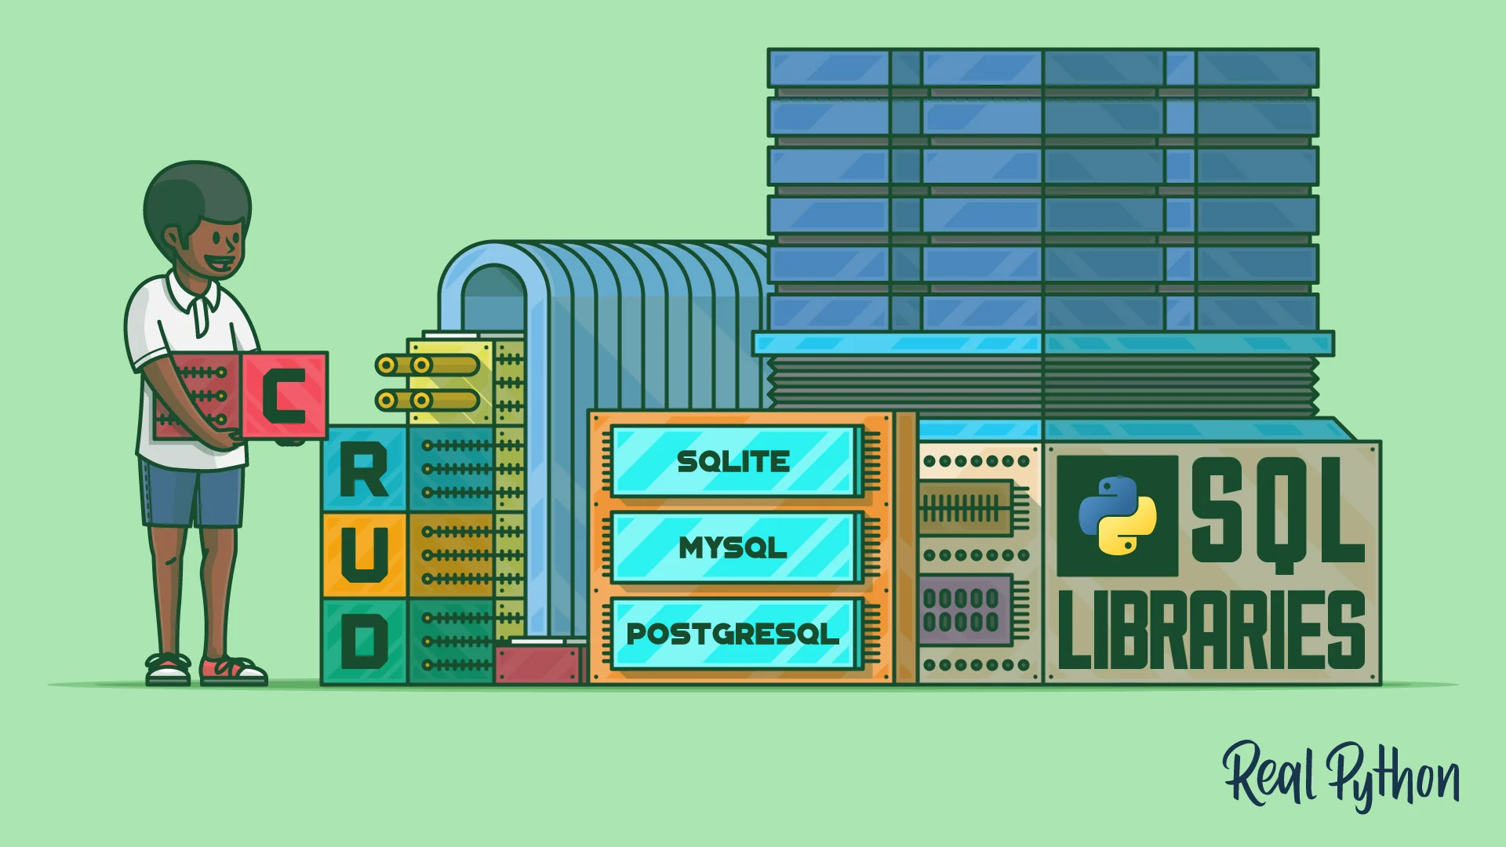

Slide 15
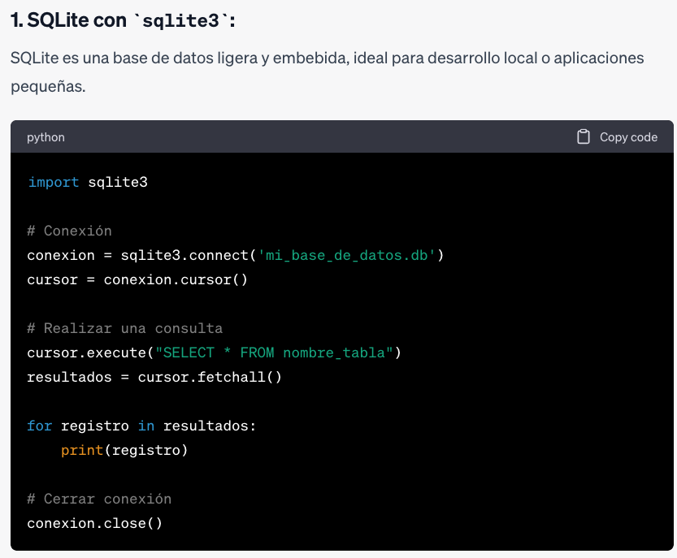
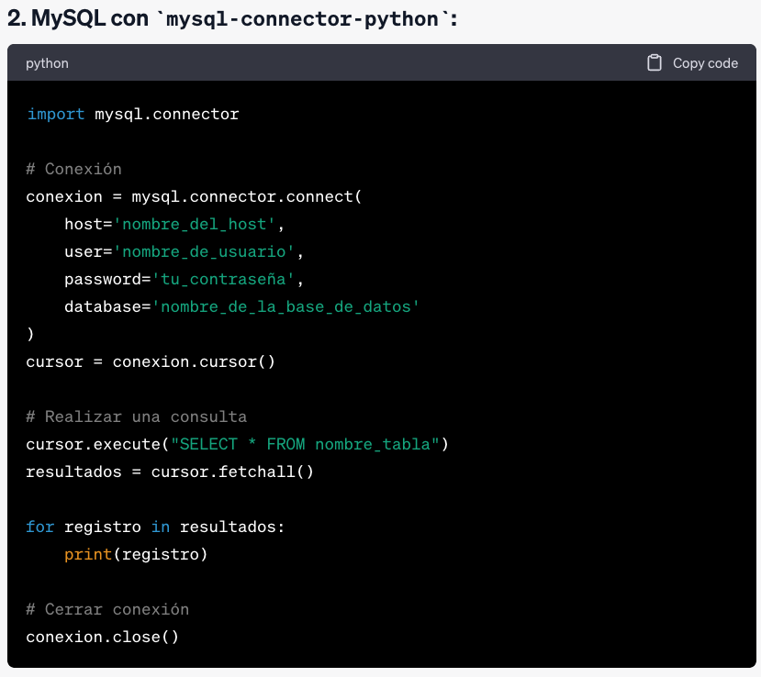
Consultas Python
Realizar consultas a bases de datos desde Python es una operación común, especialmente cuando se trata de análisis de datos o desarrollo de aplicaciones web. Aquí te presento un resumen de cómo realizar consultas a bases de datos populares utilizando Python:

Slide 16
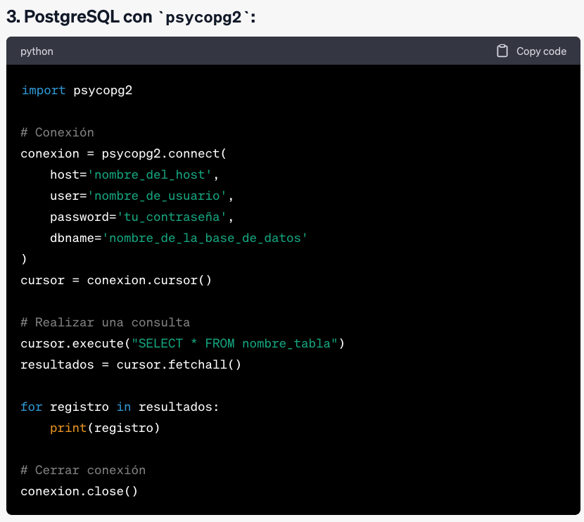
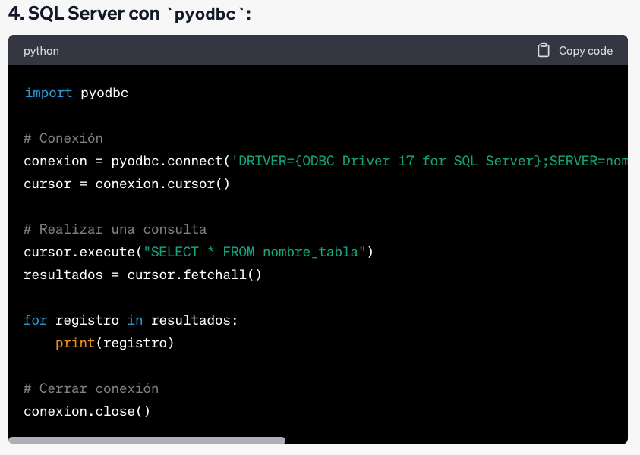
Consultas Python

Slide 17
Índice
Introducción
El uso externo del SQL en otros lenguages de programación
SQL utilizando Python
Visualizar BdD con Python
Crear, Insertar y otros desde Python

Slide 18
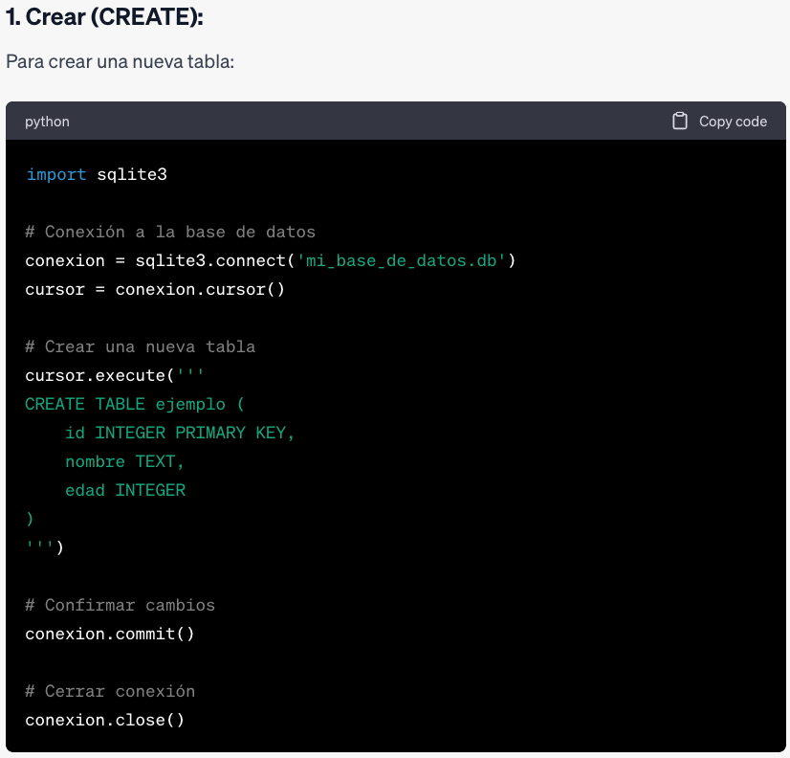
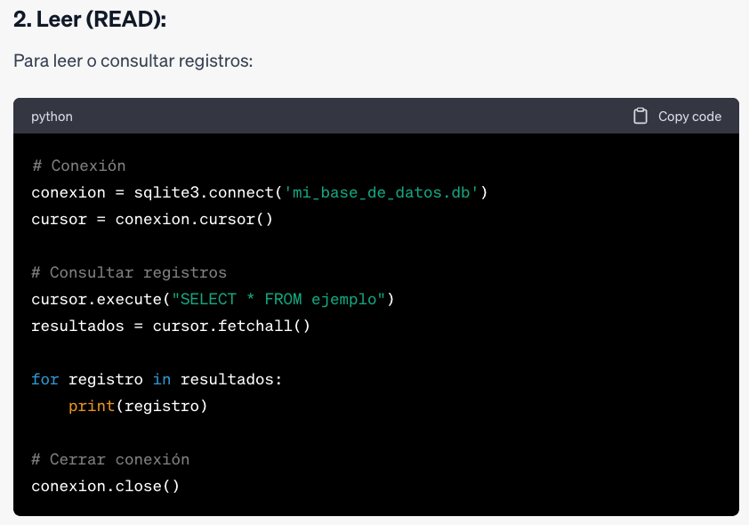
Modificar y leer desde Python
Realizar operaciones CRUD (Create, Read, Update, Delete) en una base de datos desde Python es una tarea fundamental en muchas aplicaciones y análisis de datos. A continuación, te mostraré cómo realizar estas operaciones usando el paquete sqlite3 para SQLite como ejemplo. Estos conceptos se pueden adaptar fácilmente a otros sistemas de gestión de bases de datos (RDBMS) ajustando la conexión y la sintaxis SQL según sea necesario.

Slide 19
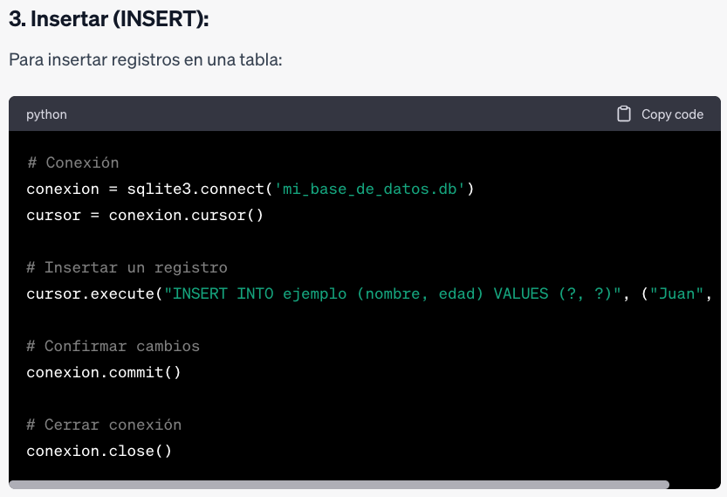
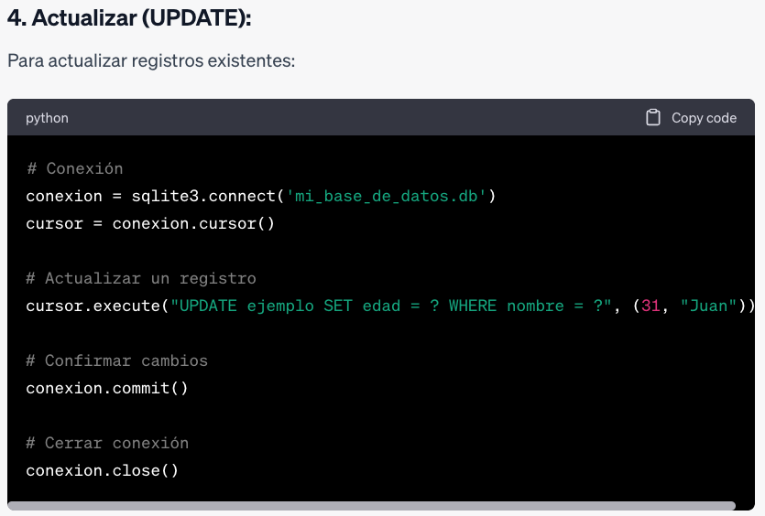
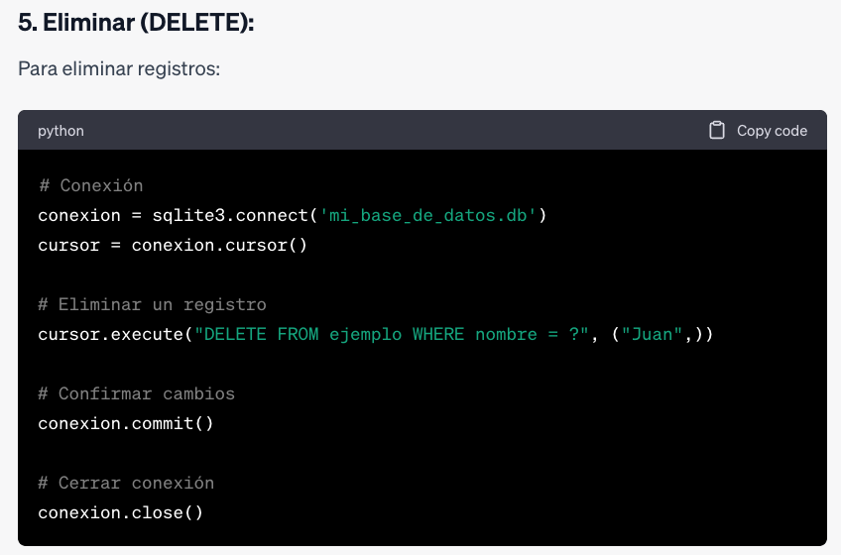
Modificar y leer desde Python

Slide 20
Índice
Introducción
El uso externo del SQL en otros lenguages de programación
SQL utilizando Python
Visualizar BdD con Python
Crear e Insertar desde Python
Actualizar o agregar nuevos casos: desde un DataFrame a una BdD

Slide 21
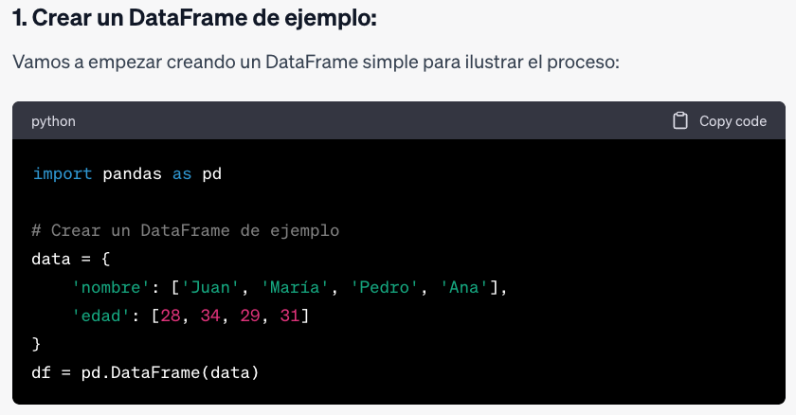
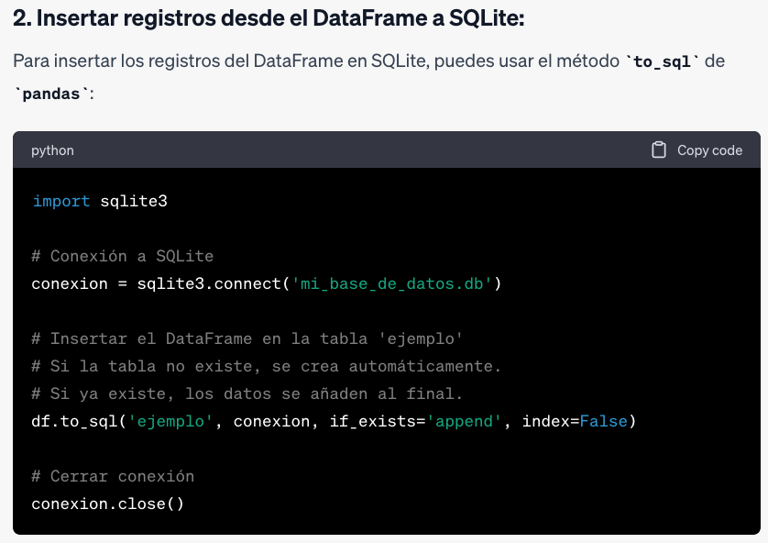
Insertar casos para agregar o actualizar en la BdD
Insertar registros desde un DataFrame de Python (usando la biblioteca pandas) en una base de datos es una tarea común. A continuación, te mostraré cómo hacerlo usando SQLite como base de datos de ejemplo, pero el proceso es similar para otros sistemas de bases de datos.

Slide 22
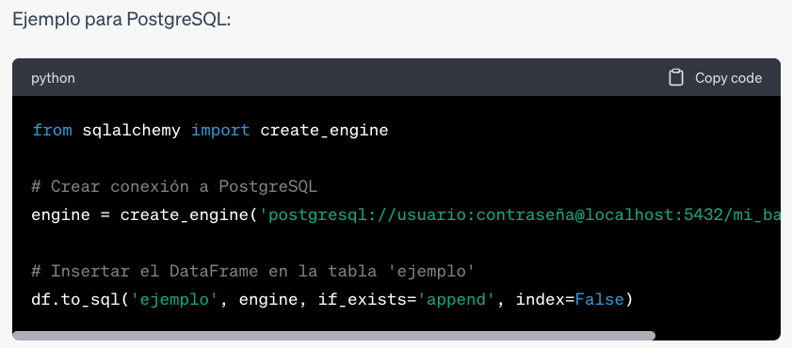
Insertar casos para agregar o actualizar en la BdD
Insertar registros desde el DataFrame a otros sistemas de bases de datos:
Para otros sistemas de bases de datos como MySQL, PostgreSQL, etc., puedes usar la biblioteca sqlalchemy para gestionar la conexión y luego usar el mismo método to_sql de pandas:
Con este método, puedes insertar fácilmente los registros de cualquier DataFrame en una base de datos. El argumento if_exists determina qué hacer si la tabla ya existe: 'fail' (por defecto) no hace nada y genera un error, 'replace' elimina la tabla y crea una nueva, y 'append' añade los registros al final de la tabla existente.

Slide 23


